Slide 1
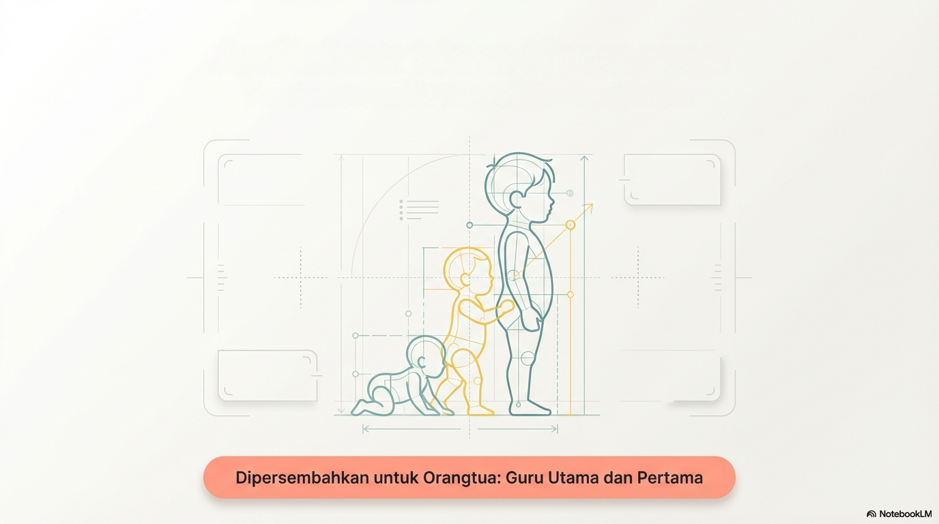

Golden Age (Masa Keemasan)
Panduan Interaktif Tumbuh Kembang Balita

Slide 2
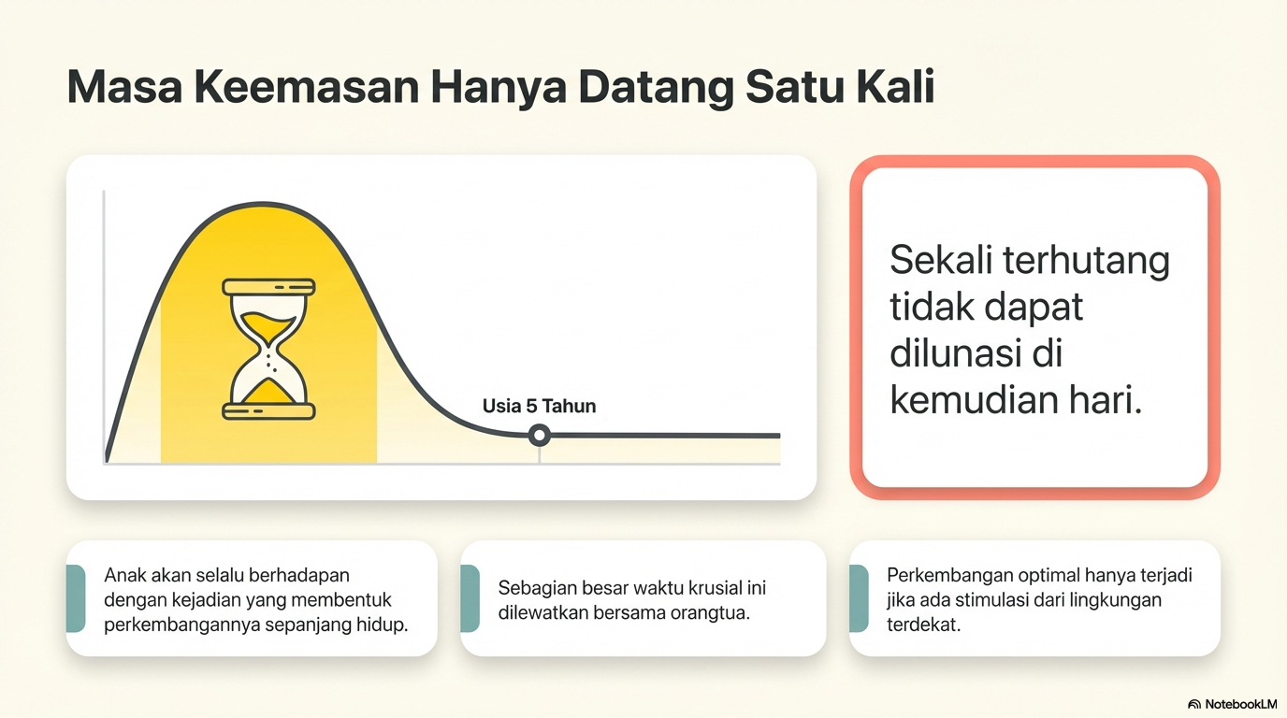

Slide 3
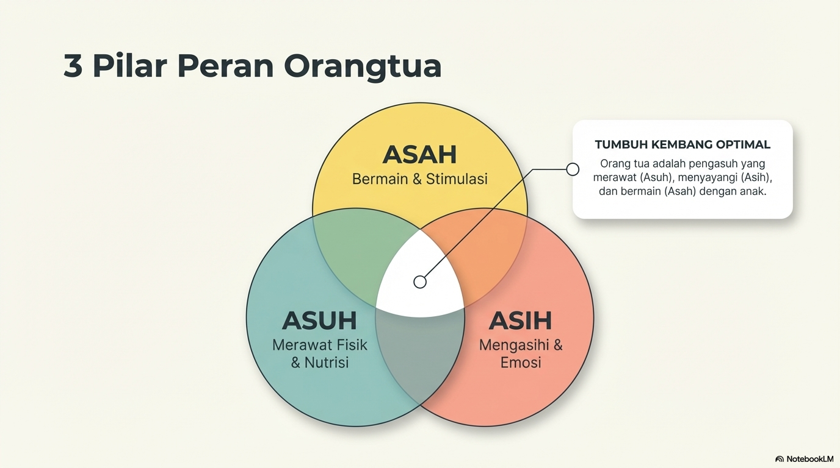

Slide 4
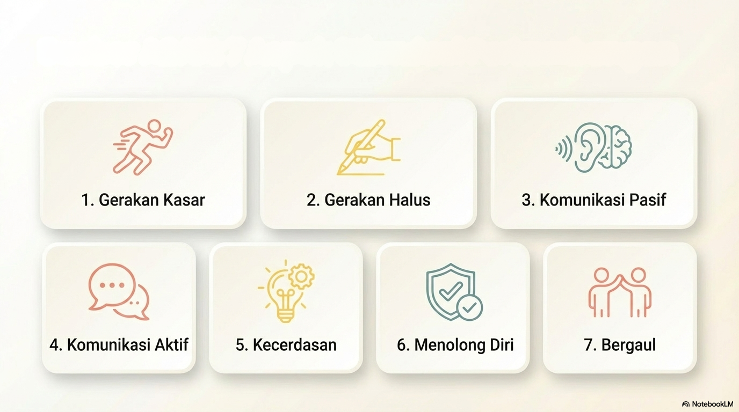
ASAH: 7 Aspek Stimulasi Perkembangan

Slide 5
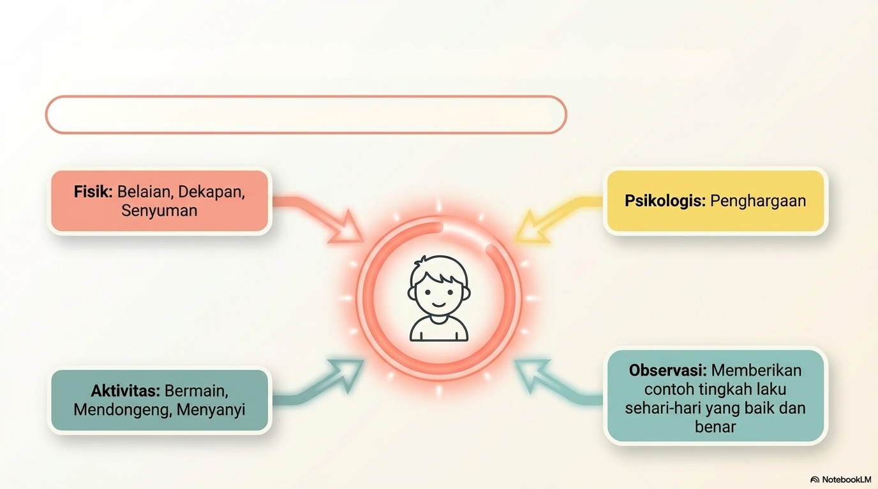
ASIH: Ekosistem Kasih Sayang
Hubungan penuh kasih sayang adalah bahan bakar interaksi.

Slide 6
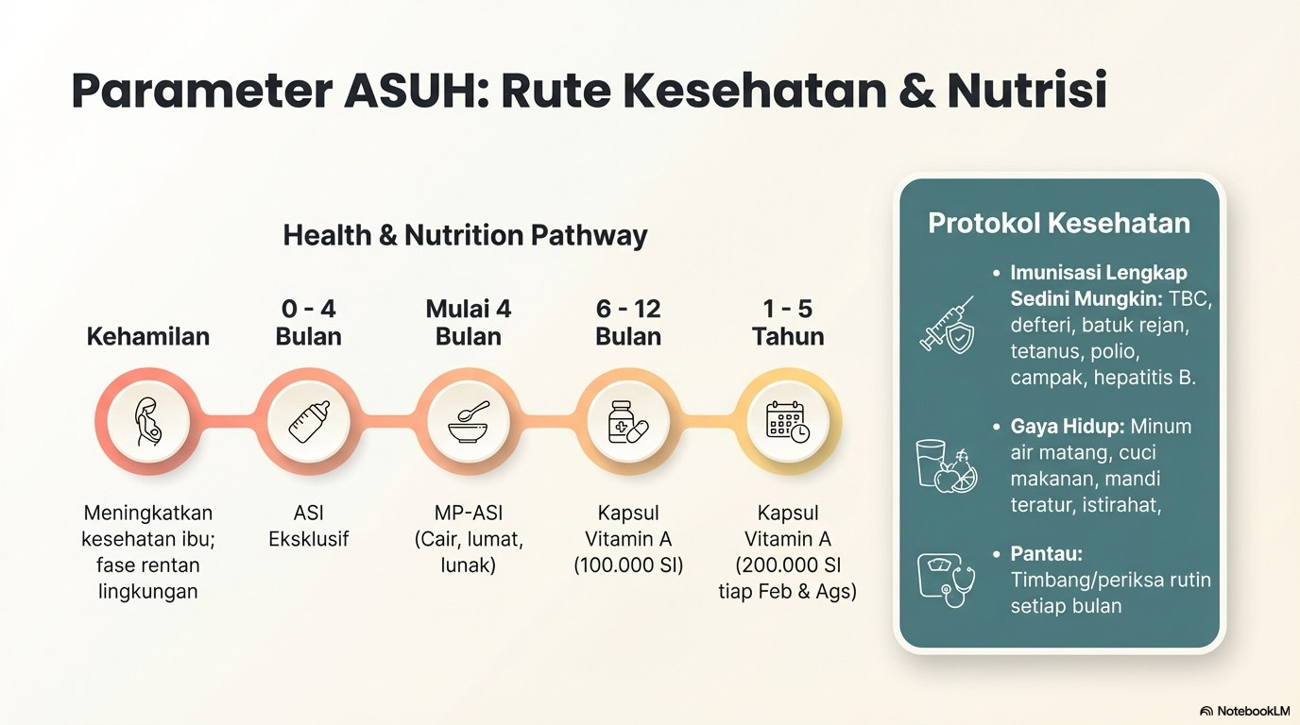

Slide 7
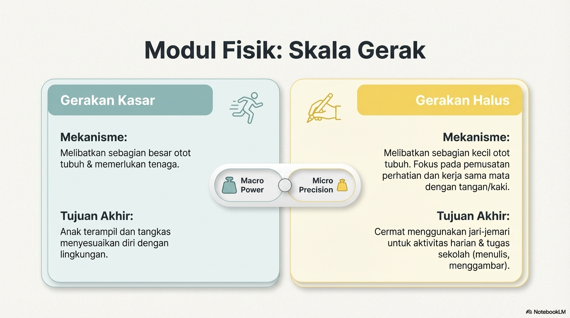

Slide 8
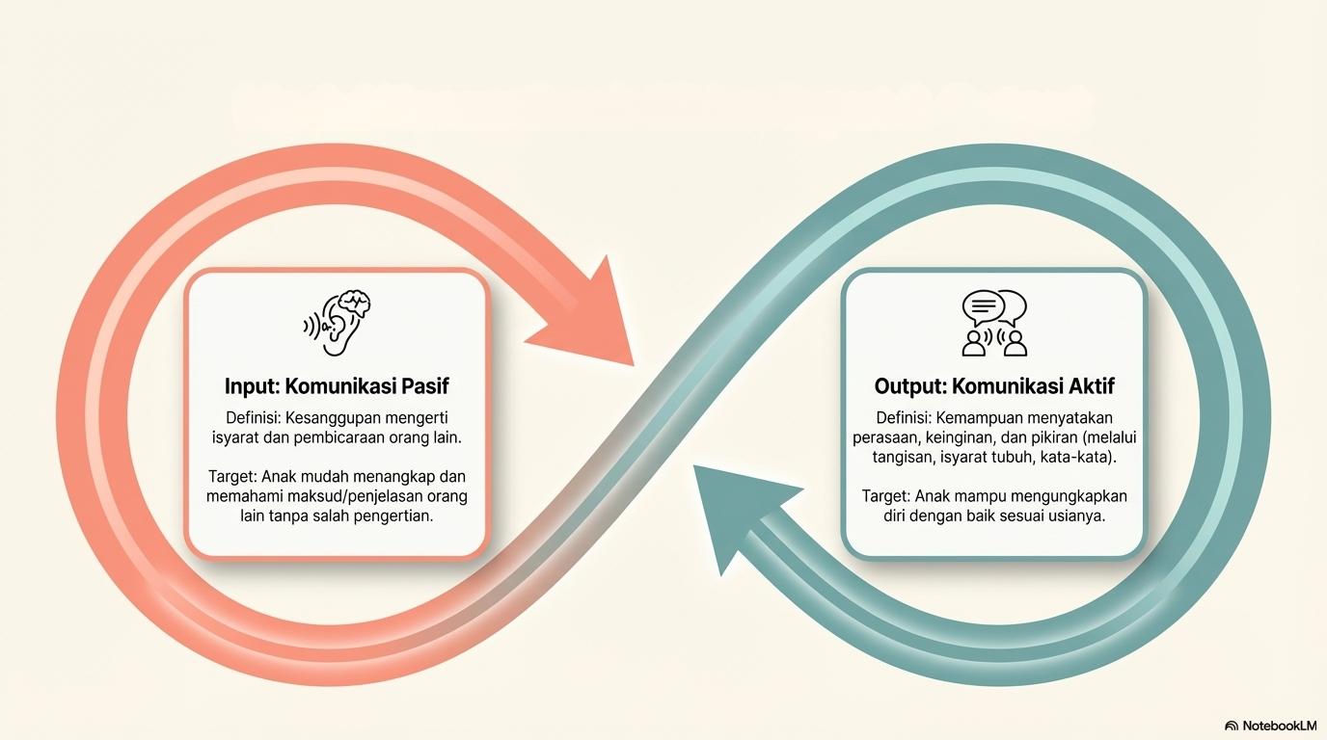
Komunikasi: Siklus Input & Output

Slide 9
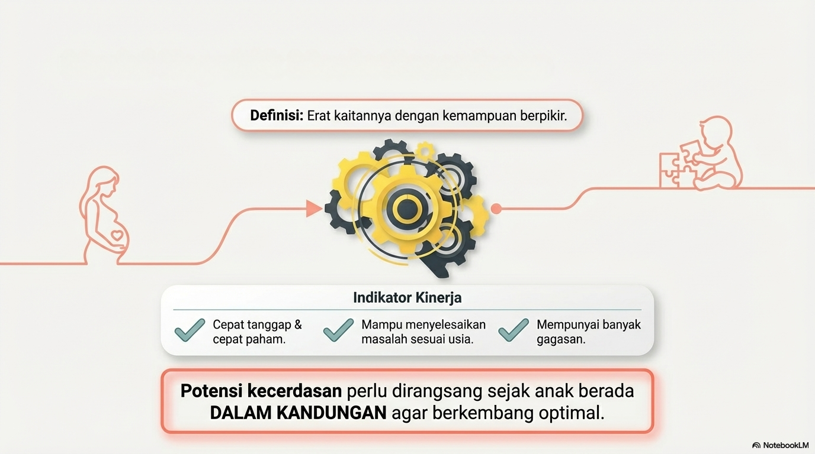
Kognitif: Mesin Kecerdasan

Slide 10
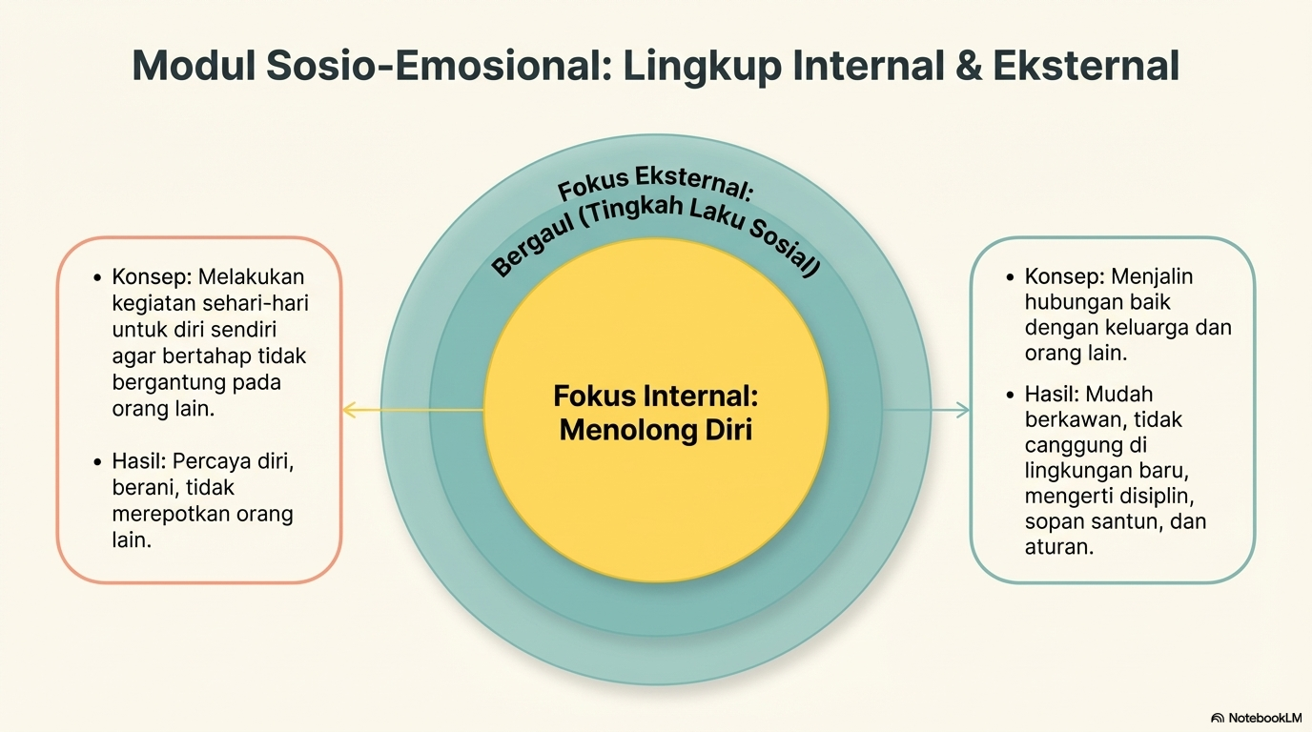

Slide 11
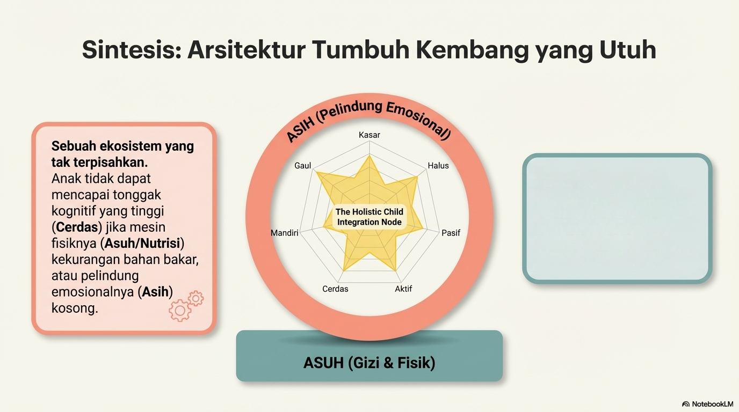
Bermain dengan anak
bukanlah sekadar aktivitas
hiburan; ini adalah proses
rekayasa sistematis (Asah)
untuk merangkai masa
depan anak.

Slide 12
